Slide 1
객체인식을 통한 차량 방치사고 대비
20181624 김현수

Slide 2
01
주제
02
배경
Presentation
INDEX
03
내용 요약
04
활용 방안
05
관련 자료

Slide 3
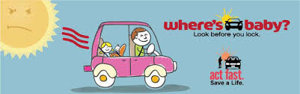
주제 - 객체인식을 통한 차량 방치사고 대비

Slide 4
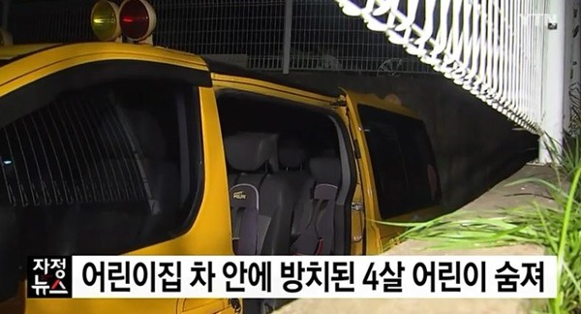
사례_1
http://news.heraldcorp.com/culture/view.php?ud=
201807180929174580929_1&md=_BL

Slide 5
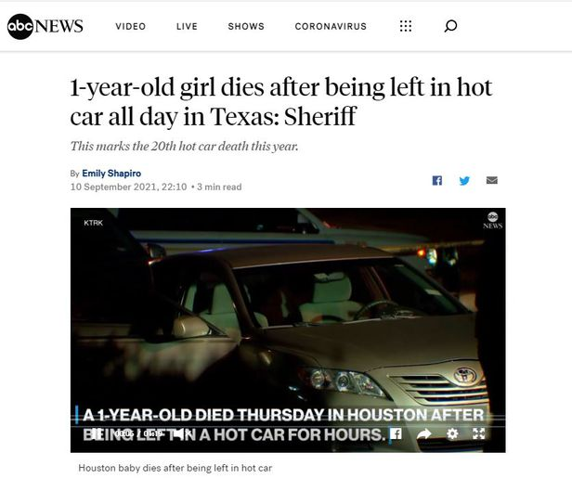
사례_2
https://www.chosun.com/international/international_general/2021/09/11/AJJU4H3XDFGXZENJUDECAG4RBE/

Slide 6
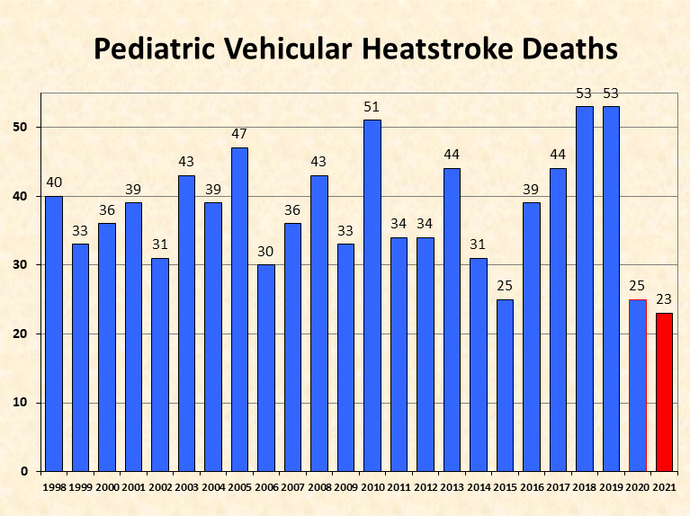
사례_3

Slide 7

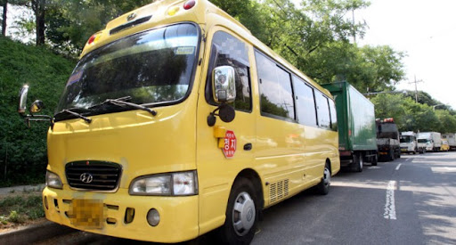
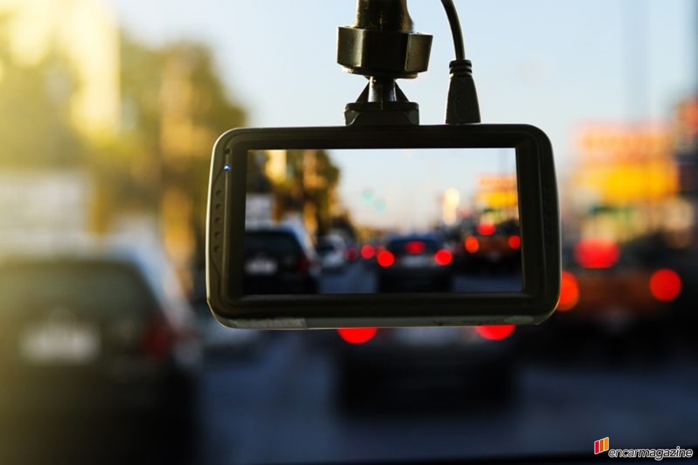
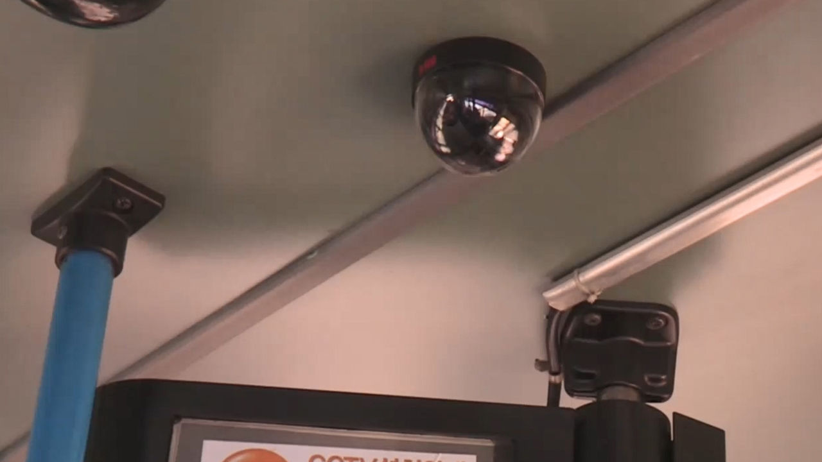

Slide 8
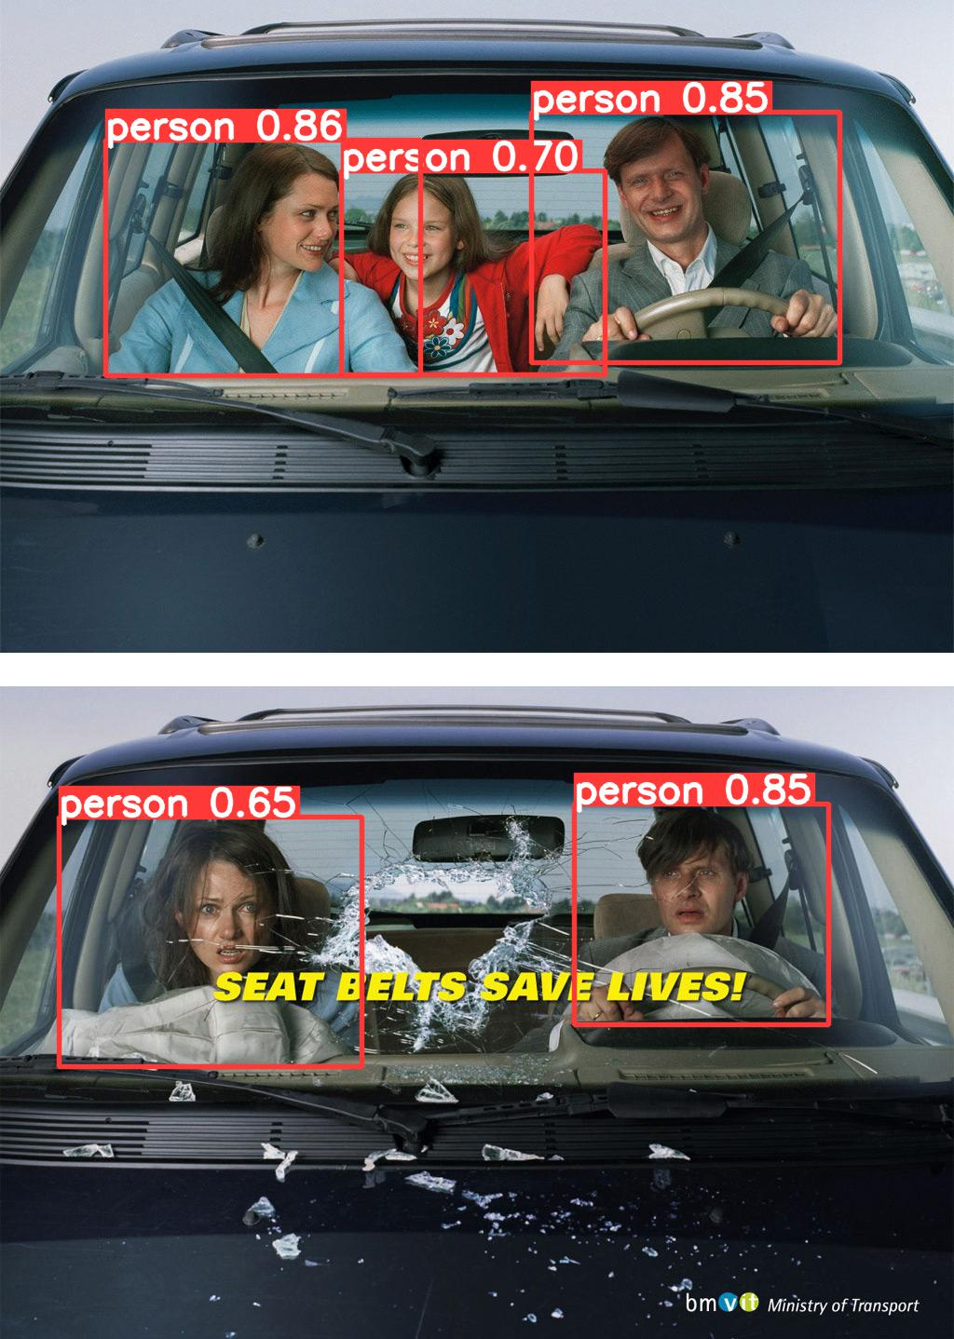


Slide 9

Coco data set

Slide 10
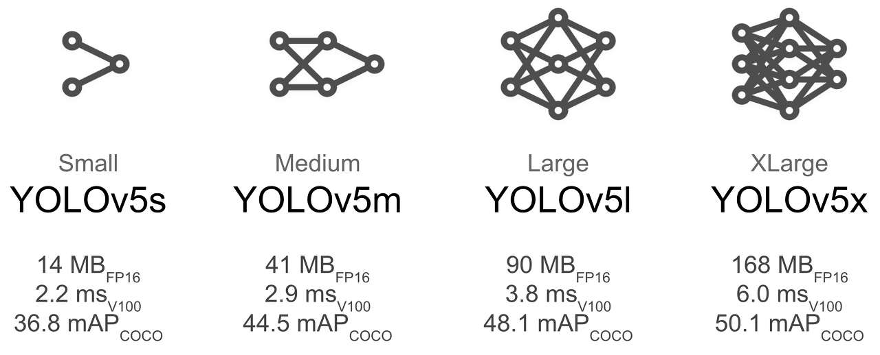
YOLOv5의 모델 종류

Slide 11
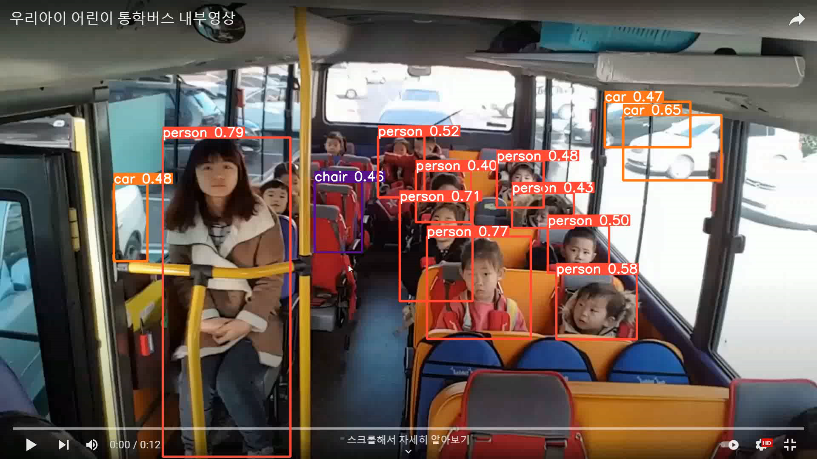
테스트 영상(12초)

Slide 12
테스트 결과(jupyter notebook)
모델 | YOLOv5s | YOLOv5m | YOLOv5l | YOLOv5x
소요 시간 | 3분 32초 | 4분 15초 | 7분 47초 | 21분 23초
최대 탐지 인원 | 9명 | 13명 | 14명 | 15명
탐지 비율 (총18명) | 0.5 | 0.72 | 0.78 | 0.83
동영상으로 탐지하는 것을 부적합

Slide 13
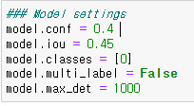
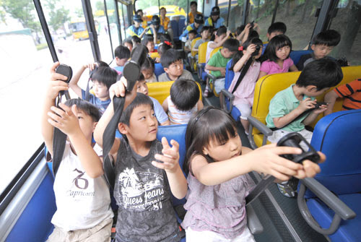
모델 설정
테스트 이미지

Slide 14
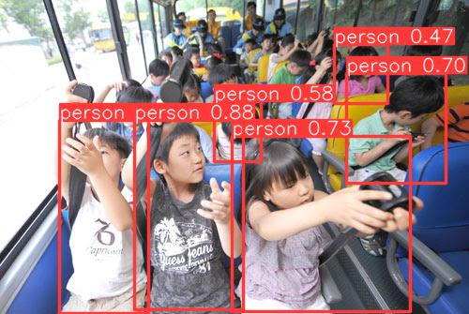
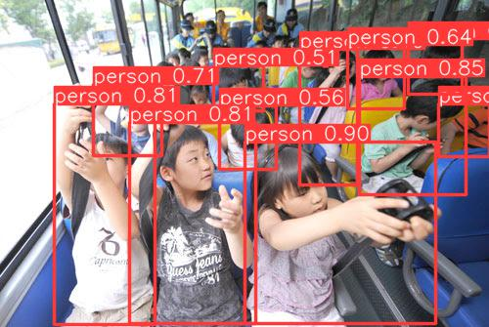
YOLOv5s vs YOLOv5x

Slide 15
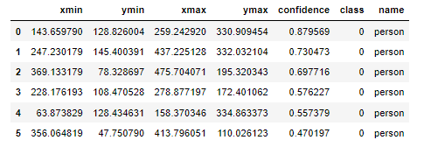

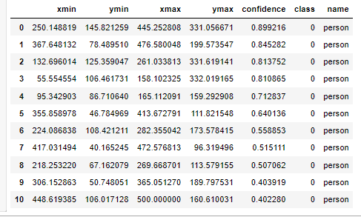
YOLOv5s vs YOLOv5x

Slide 16
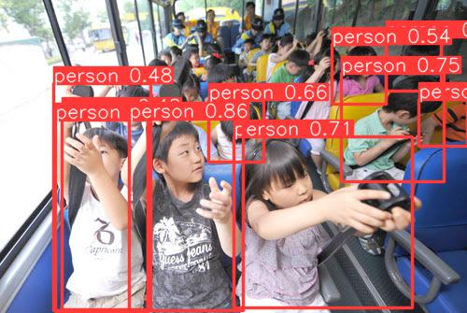
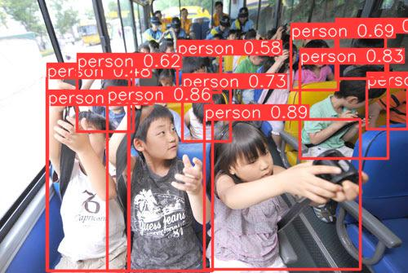
YOLOv5m vs YOLOv5l

Slide 17
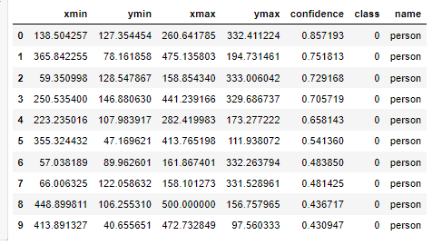
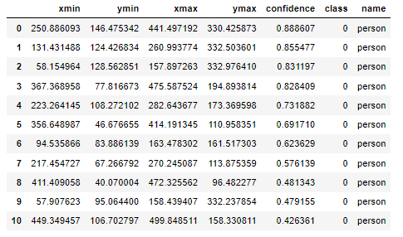
YOLOv5m vs YOLOv5l

Slide 18
YOLOv5 model별 변화
모델 | YOLOv5s | YOLOv5m | YOLOv5l | YOLOv5x
탐지 인원 | 6명 | 9명 | 10명 | 10명
탐지 비율 | 6/31(0.2) | 9/31(0.3) | 10/31(0.32) | 10/31(0.32)
X-large와 large의 탐지율이 같아 더 빨리 결과를 보여주는 large모델이 적합할 것이라 판단

Slide 19
YOLOv5L confidence별 변화
종류 | 0.1 | 0.3 | 0.4 | 0.5
최대 검출 인원 | 17명 | 14명 | 10명 | 7명
겹친 인원의 수 | 3명 | 0명 | 0명 | 0명
0.1로 탐지하는 경우에 가장 많이 탐지 -> 중복, 사람이 아닌 것을 인식하기도

Slide 20
YOLOv5s vs YOLOv5m vs YOLOv5l vs YOLOv5x
no | confidence | small | medium | large | X-large
1 | 0.3 | 8/16(0.5) | 12/16(0.75) | 11/16(0.69) | 13/16(0.81)
2 | 0.3 | 7/18(0.39) | 8/18(0.45) | 6/18(0.3) | 11/18(0.61)
3 | 0.3 | 12/13(0.92) | 11/13(0.85) | 11/13(0.85) | 14/13(1.07)
4 | 0.3 | 7/9(0.78) | 4/9(0.45) | 6/9(0.66) | 5/9(0.56)
5 | 0.3 | 10/21(0.48) | 13/21(0.62) | 12/21(0.57) | 13/21(0.62)

Slide 21
YOLOv5 model 비교 결과
X-large가 가장 높은 정확도를 보임
크기가 작은 모델이 검출이 많이 되는 경우는 대부분 겹쳐서 같은 피사체를 여러 번 인식을 하였기 떄문이다.
최초 large가 가장 적합한 것이라 판단 → 다른 영상과 이미지로 검출해보니 x-large가 가장 적합한 모델
동영상을 검출하는 경우에는 많은 시간이 소요되고 각 모델 별로 차이가 크지만
캡쳐를 하여 하나의 이미지를 검출하는 경우에는 모델 별로 차이가 크지 않아 x-large모델을 사용해도 무방하다

Slide 22
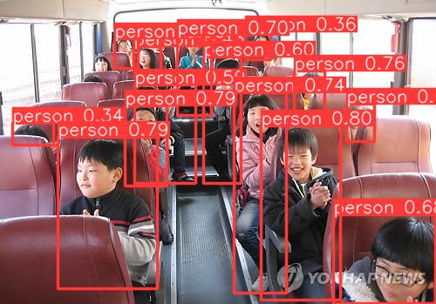
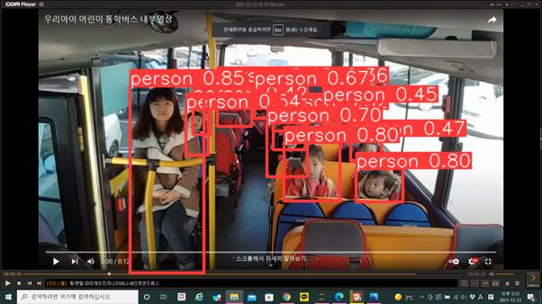
YOLOv5x로 디텍팅한 이미지(캡쳐)

Slide 23
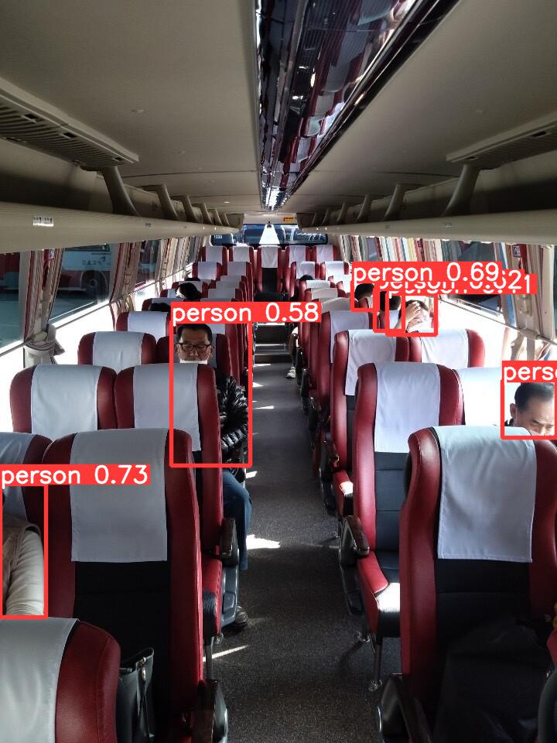
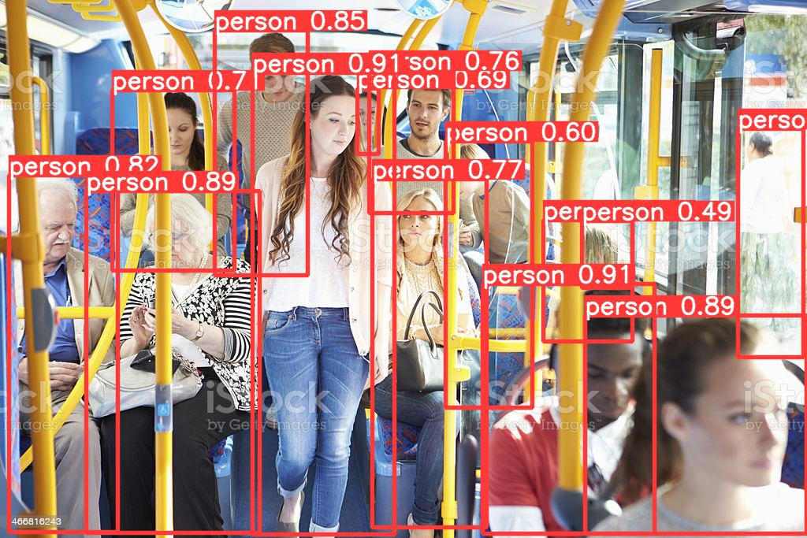
YOLOv5x model로 디텍팅한 이미지(캡쳐)

Slide 24
활용방안

Slide 25
활용방안
사람의 인원수 세기
어플 출시을 통해 보다 쉽게 연계 할 수 있도록

Slide 26
관련 자료(링크)
https://github.com/ultralytics/yolov5
https://ultralytics.com/
https://bigdata-analyst.tistory.com/195?category=883085
https://www.youtube.com/watch?v=T0DO1C8uYP8
https://public.roboflow.com/
https://cocodataset.org/#home
https://www.noheatstroke.org/index.htm
http://news.heraldcorp.com/culture/view.php?ud=201807180929174580929_1&md=_BL
https://www.chosun.com/international/international_general/2021/09/11/AJJU4H3XFGXZENJUDECAG4RBE/

Slide 27
감사합니다.

